Slide 1

সবাইকে শুভেচ্ছা

Slide 2


পরিচিতি
উপস্থাপনায়
পাঠ পরিচিতি
নার্গিস আক্তার
সহকারি শিক্ষক
ফজু খলিফা কান্দি সরকারি প্রাঃ বিদ্যালয়।
শিবচর, মাদারিপুর।
nargisat1981@gmail.com
শ্রেণিঃ পঞ্চম
বিষয়ঃ বাংলাদেশওবিশ্বপরিচয়
অধ্যায়ঃ 12
সময়ঃ ৪৫ মিনিট
তারিখঃ ০1/11/২০20খ্রিঃ

Slide 3

এসো আমরা একটি ভিডিও দেখি
ভিডিওটি দেখে আমরা কী বুঝতে পারলাম?
সার্ক সম্মেলন

Slide 4

আমাদের আজকের পাঠ
সার্ক

Slide 5
শিখনফল
এই পাঠ শেষে শিক্ষার্থীরা---
১৬.২. ১ সার্ক এর সদস্য রাষ্ট্রগুলোর নাম উল্লেখ করতে পারবে;
১৬.২. ২ সার্ক গঠনের লক্ষ্যও উদ্দেশ্য বলতে পারবে।

Slide 6
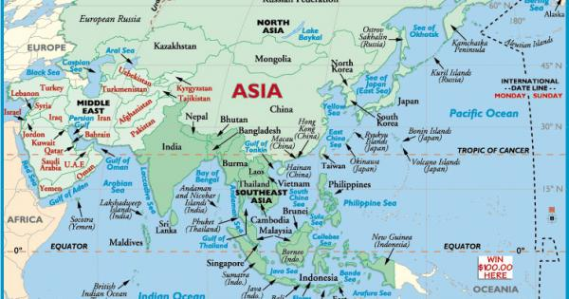

তোমরা বলতে পার সার্ক কী?

Slide 7

তোমরা বলতে পার সার্ক এর পুরো নাম কী?
South
দক্ষিন এশীয় আঞ্চলিক সহযোগিতা সংস্থা
Cooperation
Asian
Regional
Asssociation
for
South Asian Association for Regional Cooperation

Slide 8

একক কাজ
1। সার্কের পুরো নাম কী?
২। কয়টি দেশ নিয়ে সার্ক গঠিত?

Slide 9
তোমরা কী বলতে পার দক্ষিণ এশিয়ার কোন কোন দেশ নিয়ে সার্ক গঠিত?
দেশের নামে ক্লিক করুন
বাংলাদেশ
আফগানিস্তান
পাকিস্তান
ভারত
ভারত
পাকিস্তান
নেপাল
ভুটান
নেপাল
বাংলাদেশ
ভুটান
শ্রীলংকা
মালদ্বীপ
মালদ্বীপ
শ্রীলংকা
আফগানিস্তান

Slide 10
এবার তোমরা বল সার্কভুক্ত দেশগুলোর নাম কী কী?
সার্কভুক্ত দেশগুলোর নামগুলো হল
বাংলাদেশ
ভারত
পাকিস্তান
নেপাল
ভুটান
শ্রীলংকা
মালদ্বীপ
আফগানিস্তান

Slide 11
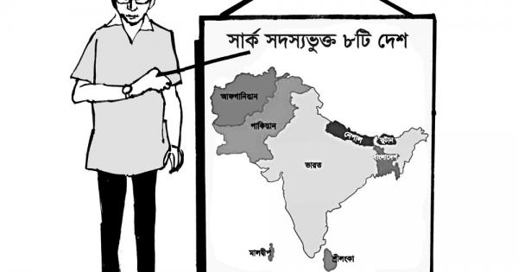
তোমরা বলতে পার কয়টি দেশ নিয়ে সার্ক গঠিত?

Slide 12
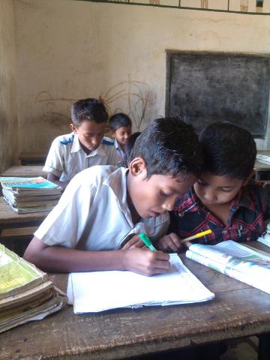
জোড়ায় কাজ
১। কত সালে সার্ক গঠিত হয়?
২। সার্ক ভুক্ত সদস্য দেশগুলোর নাম কী কী ?

Slide 13
তোমরা বলতে পার সার্ক গঠনের লক্ষ্য ও উদ্দেশ্য কী?
সার্ক গঠনের লক্ষ্য ও উদ্দেশ্যগুলো হল

Slide 14




সদস্য দেশগুলোর সামাজিক অবস্থার দ্রুত উন্নয়ন করা।
সার্ক গঠনের লক্ষ্য ও উদ্দেশ্য

Slide 15




সদস্য দেশগুলোর সাংস্কৃতিক অবস্থার দ্রুত উন্নয়ন করা।
সার্ক গঠনের লক্ষ্য ও উদ্দেশ্য

Slide 16
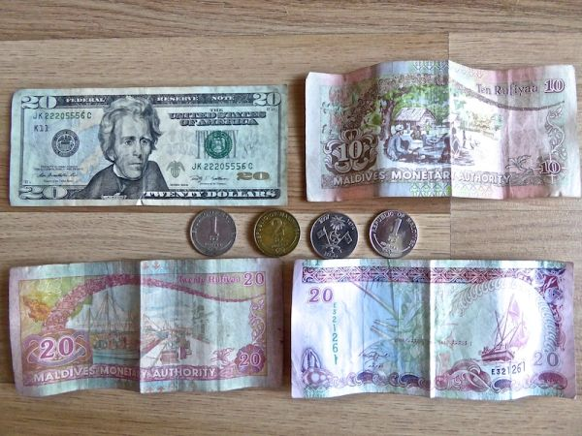






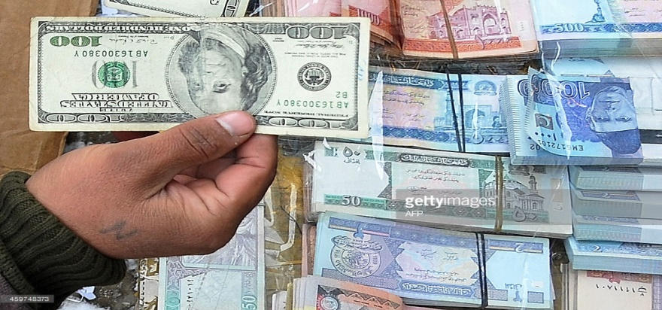
সদস্য দেশগুলোর অর্থনৈতিক অবস্থার দ্রুত উন্নয়ন করা।

Slide 17



সদস্য দেশগুলোকে বিভিন্ন বিষয়ে আত্মনির্ভরশীল হতে সাহায্য করা।
সার্ক গঠনের লক্ষ্য ও উদ্দেশ্য

Slide 18






সার্ক গঠনের লক্ষ্য ও উদ্দেশ্য
বিভিন্ন আন্তর্জাতিক সংস্থার সাথে সহযোগীতাপূর্ণ সম্পর্ক তৈরী করার মাধ্যমে দেশগুলোর উন্নয়ন সাধন করা।

Slide 19
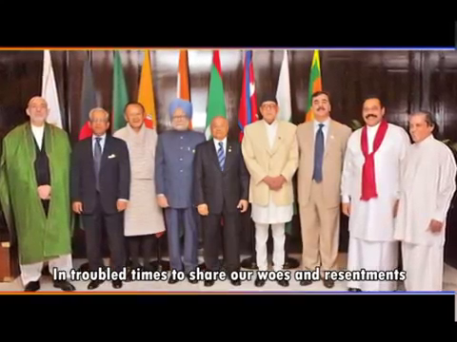
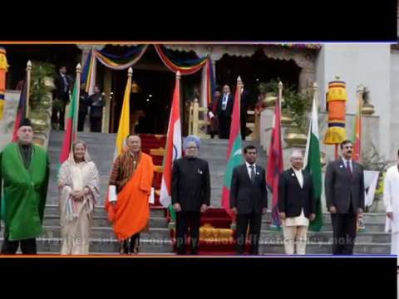


সার্ক গঠনের লক্ষ্য ও উদ্দেশ্য
দেশগুলোর মধ্যে ভ্রাতৃত্ব সৃষ্টি ও পরস্পর মিলেমিশে চলা।

Slide 20
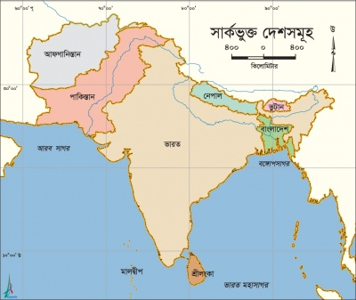
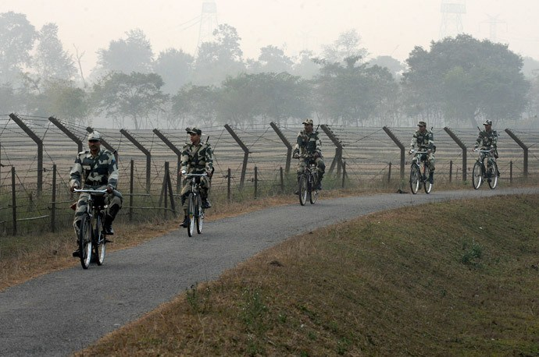
সার্ক গঠনের লক্ষ্য ও উদ্দেশ্য
সদস্য দেশগুলোর স্বাধীনতা রক্ষা ও ভৌগোলিক সীমা মেনে চলা।

Slide 21
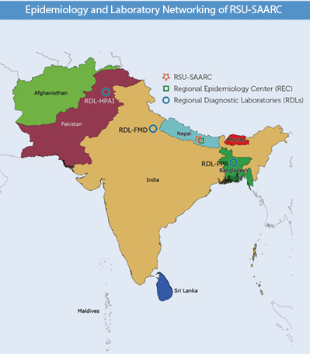

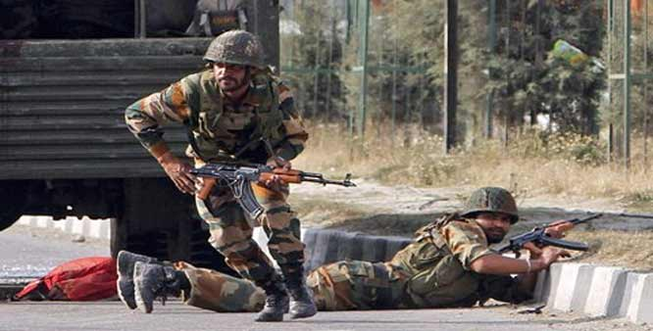
সার্ক গঠনের লক্ষ্য ও উদ্দেশ্য
এক রাষ্ট্র কর্তৃক অন্য রাষ্ট্রের অভ্যন্তরীণ বিষয়ে হস্তক্ষেপ না করা।

Slide 22

দলীয় কাজ
১। সার্কের লক্ষ্য ও উদ্দেশ্যগুলো লেখ।

Slide 23
পাঠ্যবই সংযোগ
তোমার বাংলাদেশ ও বিশ্বপরিচয় বইয়ের ৯৬ পৃষ্ঠা খুলে মনযোগ সহকারে পড়।

Slide 24
সঠিক উত্তরটিতে ( ∙ ) চিহ্ন দাও।
১। জাতিসংঘের মত দক্ষিণ এশিয়ার ৮টি দেশের সমন্বয়ে একটি স্বাধীন উন্নয়নমুলক সংস্থা রয়েছে। সংস্থাটির নাম কী?
ক. আসিয়ান খ. ও আই সি গ. ন্যাটো ঘ. সার্ক
২। কয়টি দেশ নিয়ে সার্ক গঠিত?
ক. 5টি খ . 6টি গ. ৮ টি ঘ. 9 টি
৩। সার্কের অষ্টম সদস্য দেশ কোনটি?
ক. আফগানিস্তান খ. বাংলাদেশ গ. ভারত ঘ. চীন
∙
∙
∙

Slide 25
বাড়ির কাজ
সার্কভুক্ত যেকোনো দেশের একটি প্রাথমিক বিদ্যালয়ে চিঠি লিখে তোমার বিদ্যলয় সম্পর্কে জানাও। উক্ত চিঠিটি আগামীকাল শ্রেণিকক্ষে পড়ে শুনাবে।

Slide 26

সবাইকে ধন্যবাদ

